Slide 1
POLITECNICO DI MILANO
Corso di Laurea Triennale A.A. 2014/2015
Ingegneria per l’Ambiente e il Territorio
Modellistica e Simulazione
LandGEM
Stima delle emissioni di gas di una discarica
Professore
Giorgio Guariso
Realizzato da
Teodora Sacco

Slide 2
LandGEM (Landfill Gas Emission Model) è uno strumento di calcolo, basato su una pratica e veloce interfaccia Microsoft Excel, che può essere utilizzato per stimare le emissioni dei gas come metano, anidride carbonica, composti organici non metanici e singoli inquinanti atmosferici, provenienti da discarica di rifiuti solidi urbani MSW (Municipal Solid Waste).
E’ un software molto leggero. La configurazione hw e sw minima richiesta è:
WinXP o successivi
Microsoft Excel 97 o successiva
1GB RAM
1024x768 pixel
Il modello è stato implementato dal CATC (Control Air Technology Center) della US-EPA (Environmental Protection Agency) ed è indirizzato ai gestori di discarica per permettere loro di stimare se questa rientra nei limiti imposti dalle normative.

Slide 3
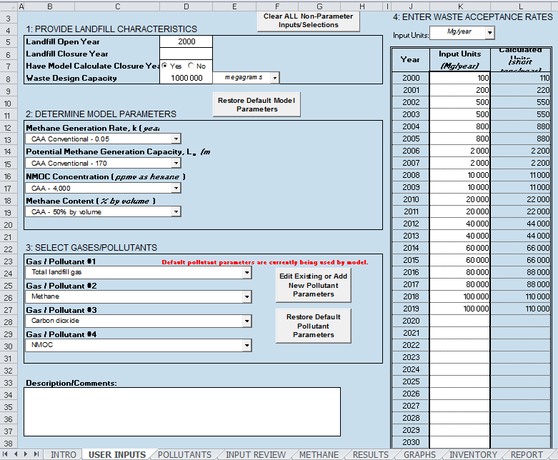
Parametri di input
I dati relativi alla discarica richiesti dal modello riguardano la capacità totale, la capacità di ricezione annuale, l’anno di apertura e di chiusura (noto o calcolato automaticamente)
A partire dall’anno di apertura della discarica vanno inserite le quantità di rifiuti stoccati anno per anno
E’ possibile selezionare 4 tra i circa 60 inquinanti previsti di cui sarà visualizzata una rappresentazione grafica dell’andamento della concentrazione nel tempo

Slide 4
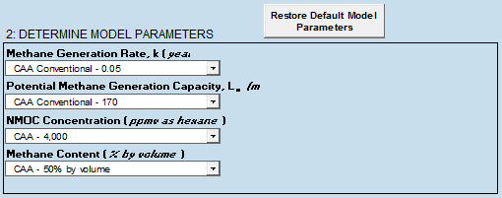
Parametri che determinano il funzionamento del modello
Il parametro k (Tasso di Generazione del Metano) definisce la velocità con cui il metano viene generato e dipende dalla miscela della massa di rifiuti presente in discarica, dalla presenza di eventuali nutrienti per micro-organismi che trasformano i rifiuti in metano, dal pH e dalla temperatura. LandGEM prevede 5 possibili valori per questo parametro a seconda del tipo di discarica.
Il parametro L₀ (Capacità Potenziale di Generazione del Metano) dipende dal tipo e dal mix dei rifiuti soprattutto per quello che riguarda la presenza di cellulosa. Anche in questo caso LandGEM prevede 5 possibili valori.
Il parametro Methane Content rappresenta la percentuale di metano. Il modello, basandosi su dati empirici, assume che il gas emesso da una discarica urbana sia costituito per circa il 50% da metano, per un altro 50% da diossido di carbonio e da concentrazioni minori di altri inquinanti gassosi. Questa è la impostazione consigliata ma anche questo parametro, se noto, può essere modificato.
Il parametro NMOC (Concentrazione del Composto Organico Non-metanico) è funzione del tipo di rifiuti e definisce l'entità delle reazioni di decomposizione anaerobica dei rifiuti. LanGEM prevede 4 possibili valori.

Slide 5
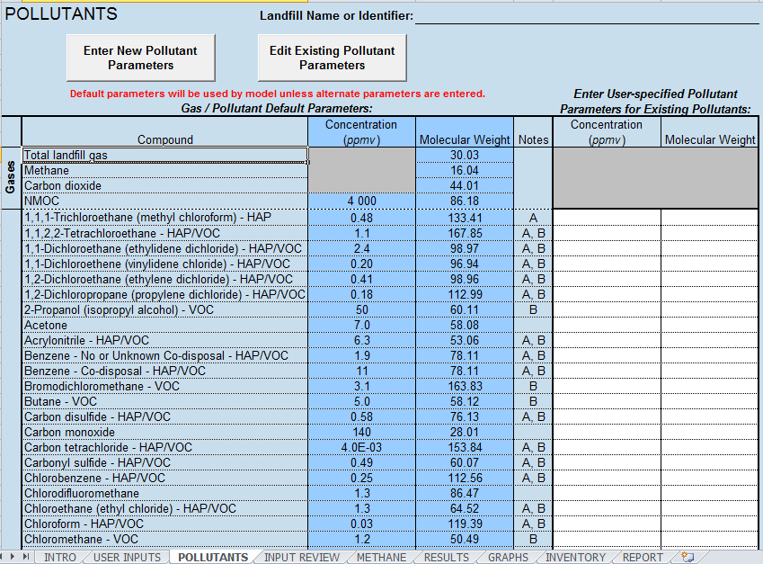
LandGEM include un database di circa 60 inquinanti registrati con concentrazione e peso molecolare
Database
inquinanti
L’utente è libero di sostituire eventualmente i valori pre-impostati con nuovi valori
Inoltre nuovi inquinanti non previsti possono essere aggiunti

Slide 6
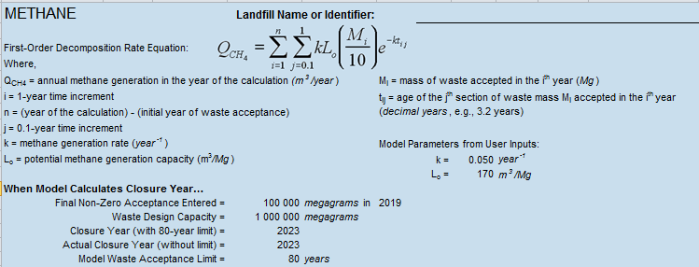
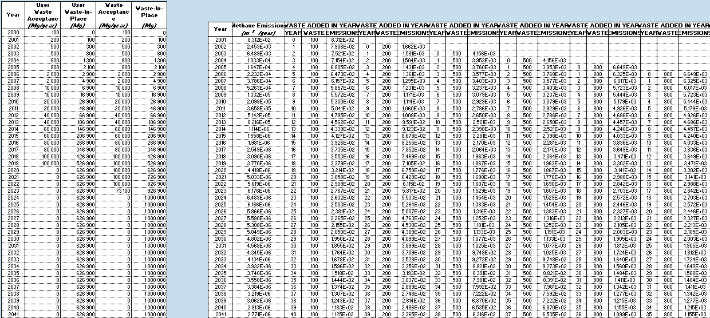
Valutazione delle emissioni di metano
In base ai parametri impostati LanGEM calcola le emissioni di metano a partire dalla data di apertura della discarica e per i successivi 80 anni
Valori delle emissioni di metano per ogni anno

Slide 7
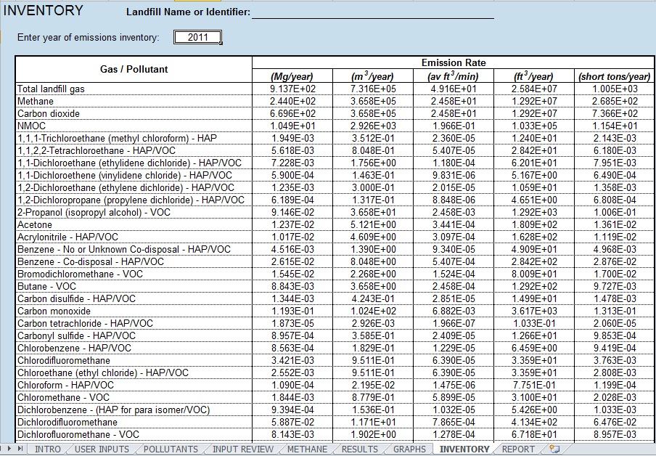
Valutazione degli altri inquinanti
Il foglio INVENTORY riporta in formato tabellare la situazione di tutti i 60 inquinanti in base all’anno selezionato

Slide 8
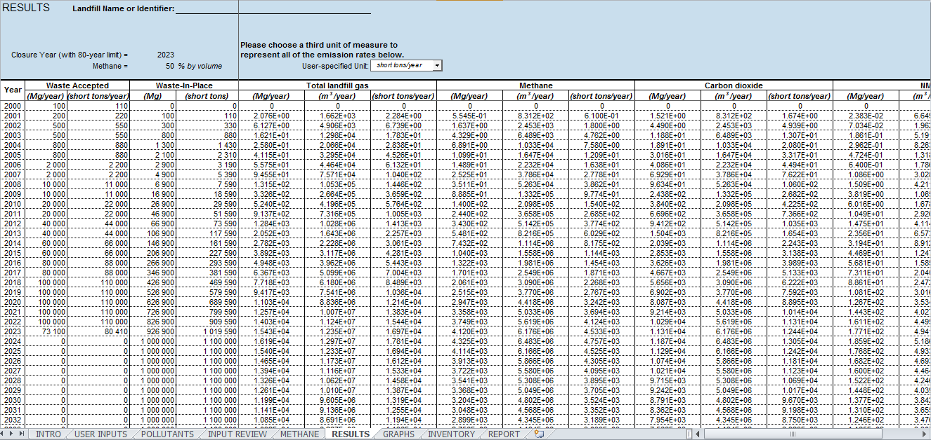
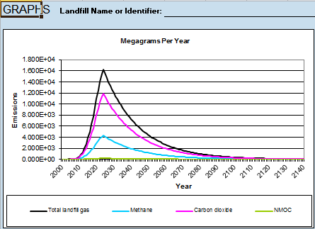
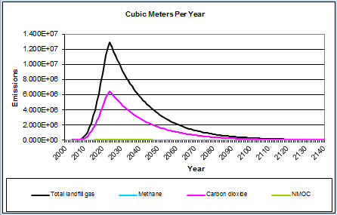
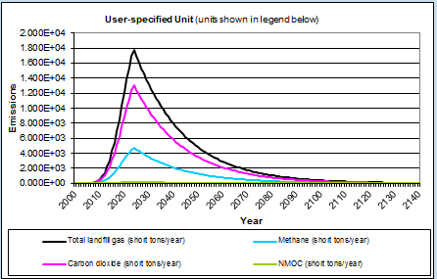
Rappresentazione grafica dei risultati
Oltre al formato tabellare, le emissioni dei 4 inquinanti selezionati vengono rappresentate in forma grafica in funzione del tempo

Slide 9
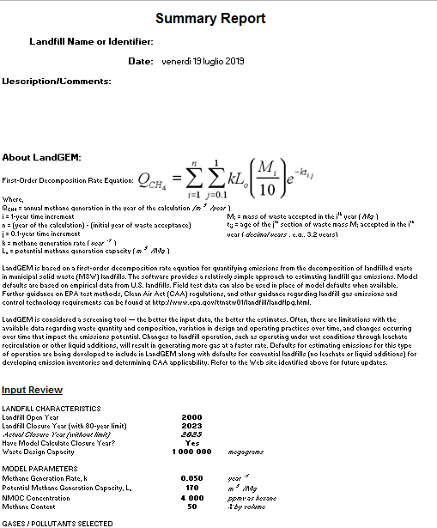
Reportistica
Il foglio REPORT riporta tutti i dati di input/output completi di tabelle e grafici in un formato stampabile permettendo una comoda archiviazione cartacea

Slide 10
Giudizio sulla semplicità di utilizzo
LandGEM vuole essere uno strumento aperto e disponibile per tutti. La scelta di utilizzare un semplice foglio di calcolo Excel permette a chiunque, anche non esperto di programmazione software, di entrare nel dettaglio di come i dati sono utilizzati ed eventualmente modificare gli algoritmi
Offre dei set di parametri pre-impostati ma permette all’utilizzatore di modificarli o di aggiungerne di nuovi con valori specifici relativi al proprio sito in modo da avere risultati più aderenti alla propria realtà
Dopo le veloci impostazioni iniziali è sufficiente inserire solo pochi dati (anno di apertura della discarica, volume massimo di stoccaggio, dati annuali di rifiuti accettati) per ottenere immediatamente dei risultati. Se non definita, calcola automaticamente la data teorica di chiusura della discarica.
Confrontando i dati calcolati da LandGEM con quelli misurati nella propria discarica, l’utente può agevolmente verificare se questa rientra nei limiti di emissione imposti dalle normative

